Slide 1


Partnerstwo w praktyce
– projekt pt. Ochrona cennych przyrodniczo terenów Gór i Pogórza Kaczawskiego poprzez budowę alternatywnych ścieżek i tras rowerowych.

Slide 2
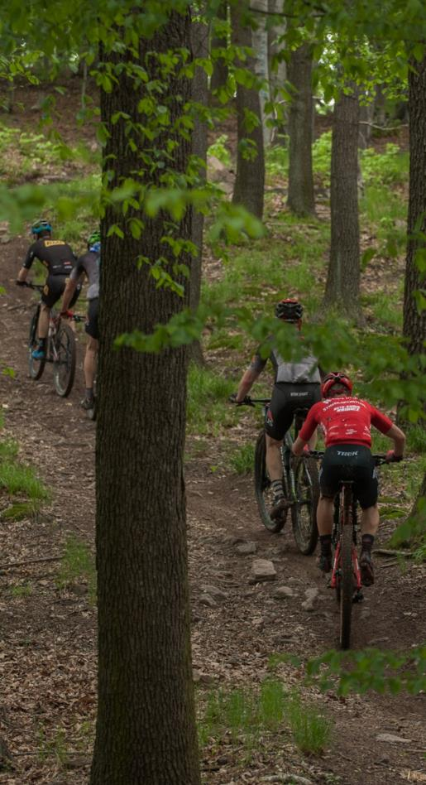
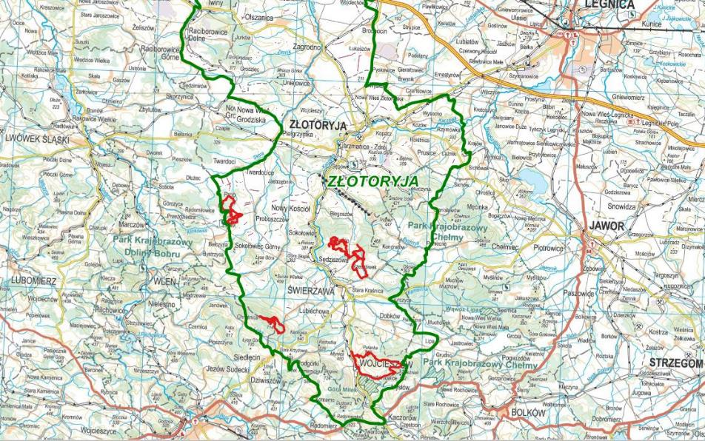

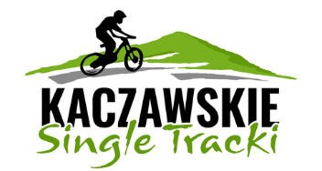
Geneza projektu

Slide 3

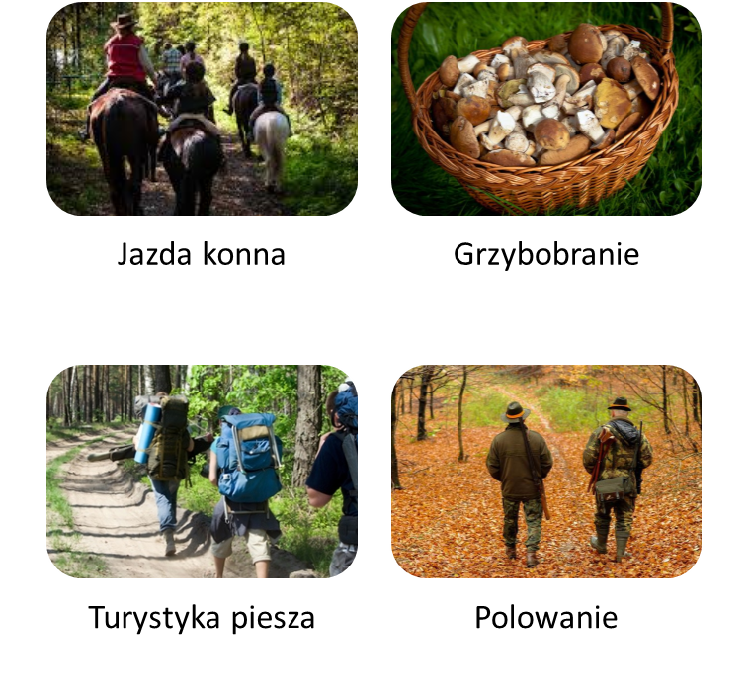
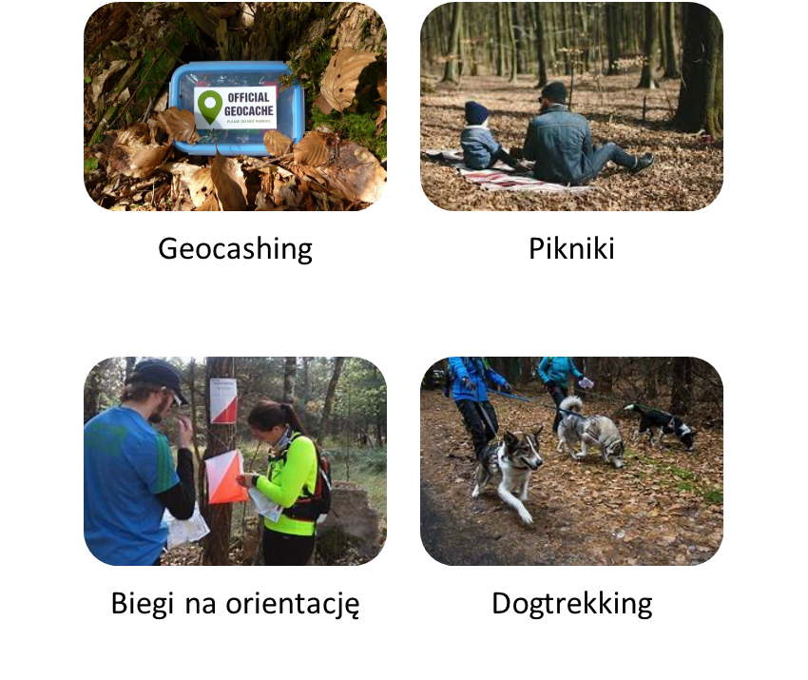
Przykłady różnych form korzystania z lasu

Slide 4





Statystyki
Formy aktywności w lesie:
  Spacerowanie 72%
  Jazda rowerem 48%
  Bieganie 20%
  Nordic walking 5%
  Badania PBS 2015

Slide 5


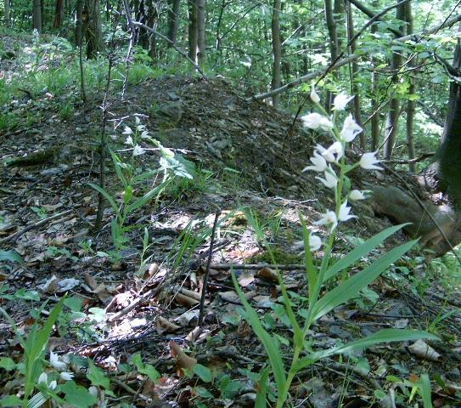

Różnorodność form ochrony przyrody
  Rezerwaty
  Parki krajobrazowe
  Obszar chronionego krajobrazu
  Obszary Natura 2000
  Siedliska przyrodnicze
  Siedliska leśne
  Użytki ekologiczne
  Stanowiska gatunków roślin, zwierząt i grzybów chronionych
  Pomniki przyrody
  Miejsca gniazdowania ptaków chronionych

Slide 6
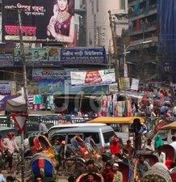

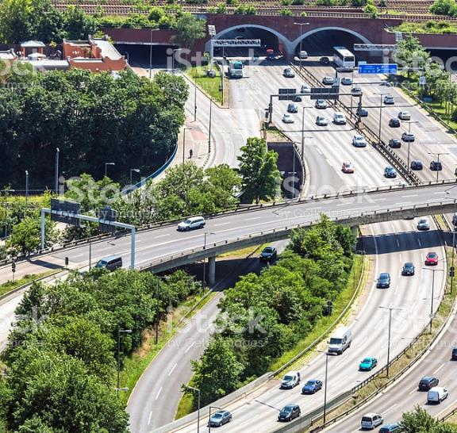

Analiza -wynik !!!

Slide 7
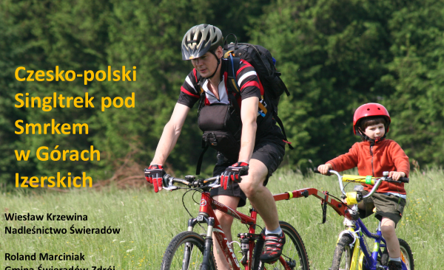
Ten proch już wymyślono……..;)

Slide 8


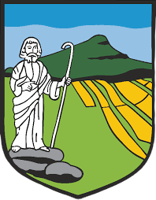

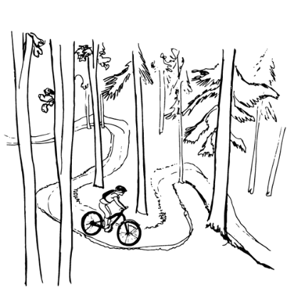

Gmina
Świerzawa
Gmina
Wojcieszów
Gmina
Pielgrzymka
Nadleśnictwo Złotoryja
Partnerzy projektu

Slide 9
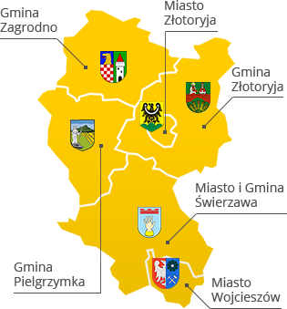




Powiat złotoryjski
Położenie Gmin Partnerskich
Mapa : https://www.powiat-zlotoryja.pl

Slide 10
Umowa partnerska
(…) Wyraża się wolę współdziałania Gminy Świerzawa, Gminy Pielgrzymka, Gminy Wojcieszów i Nadleśnictwa Złotoryja na rzecz planowanego do realizacji projektu partnerskiego pn. ” „Ochrona cennych przyrodniczo terenów Gór i Pogórza Kaczawskiego poprzez budowę alternatywnych ścieżek i tras rowerowych” celem działania na rzecz ochrony bioróżnorodności Gór i Pogórza Kaczawskiego poprzez tworzenie alternatywnych tras spacerowych rowerowych oraz infrastruktury widokowej (….)

Slide 11




Założenia do aplikowania o środki
Projekty koncepcyjne
– lokalizacyjne wykonane przez eksperta
Kosztorysy i projekty wykonawcze
– siły własne
Wspólna aplikacja po środki finansowe.

Slide 12


Program Operacyjny - Regionalny Program Operacyjny
Województwa Dolnośląskiego
Oś Priorytetowa - RPDS.04.00.00 Środowisko i zasoby
Działanie - RPDS.04.04.00 Ochrona i udostępnianie
zasobów przyrodniczych
Poddziałanie - RPDS.04.04.03 Ochrona i udostępnianie
zasobów przyrodniczych - ZIT AJ
Dane projektu

Slide 13

Działanie
  Opracowanie koncepcji i studium wykonalności projektu,
  Przygotowanie dokumentacji projektu,
  Wyznaczenie tzw. korytarzy projektowych
  Uzgodnienia środowiskowe z RDOŚ
  Uzyskanie stosownych pozwoleń
  Wyłonienie nadzoru przyrodniczego
  Wyłonienie nadzoru inwestorskiego i wykonawców
  Realizacja projektu

Slide 14
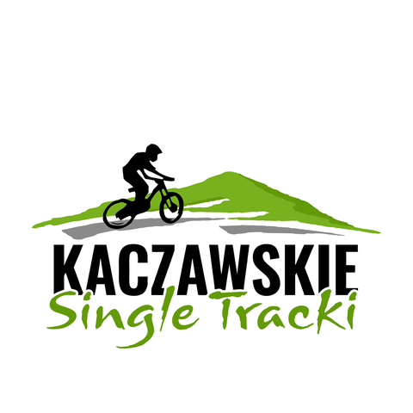



Ochrona cennych przyrodniczo terenów Gór i Pogórza Kaczawskiego poprzez budowę alternatywnych ścieżek i tras rowerowych, czyli ...
Single track to wąska, jednokierunkowa ścieżka o szerokości ok. 2 m przeznaczona dla rowerów górskich

Slide 15
Założenia projektu
W zakres projektu wchodziły następujące zadania:
1) Dokumentacja projektowa,
2) Studium wykonalności,
3) URZĄDZENIE ŚCIEŻEK ROWEROWYCH I WIEŻ/PLATFORM WIDOKOWYCH Z INFRASTRUKTURĄ TOWARZYSZĄCĄ
a) Gmina Świerzawa
1. Budowa ścieżki rowerowej wokół Góry Zawadniej
2. Budowa wieży widokowej na Górze Zawadniej w Gozdnie
3. Infokiosk
4. Infrastruktura ścieżek
b) Nadleśnictwo Złotoryja
1. Budowa ścieżki rowerowej wokół Góry Okole (
odc. 1: od parkingu we wsi Lubiechowa do punktu widokowego Okole oraz
odc. 2: w okolicach miejscowości Gozdno i łączący się w miejscowości Rzeszówek ze ścieżką Gminy Świerzawa).
2. Montaż platformy widokowej na istniejącym punkcie widokowym Okole przez Nadleśnictwo Złotoryja (na obszarze gminy Jeżów Sudecki).
3. Infrastruktura ścieżek

Slide 16
Założenia projektu
c) Gmina Wojcieszów
1. Budowa ścieżki rowerowej wokół Góry Dłużek w Gminie Wojcieszów
2. Budowa wieży widokowej na Górze Dłużek
3. Infrastruktura ścieżek
d) Gmina Pielgrzymka
1. Budowa ścieżki rowerowej Ostrzyca–Czaple i 2 pętli ścieżek single track pod Ostrzycą
2. Zakup i montaż wypożyczalni rowerów z obsługą poprzez dedykowaną stronę internetową
3. Infokiosk
4. Infrastruktura ścieżek
4) Nadzór inwestorski i przyrodniczy
5) Promocja projektu.

Slide 17
Okres realizacji projektu:
od 2015-12-21
do 2018-12-03
Wartość projektu : 5 508 156,32 PLN
Wydatki kwalifikowalne : 5 417 156,32 PLN
Dofinansowanie : 4 604 582,89 PLN

Slide 18
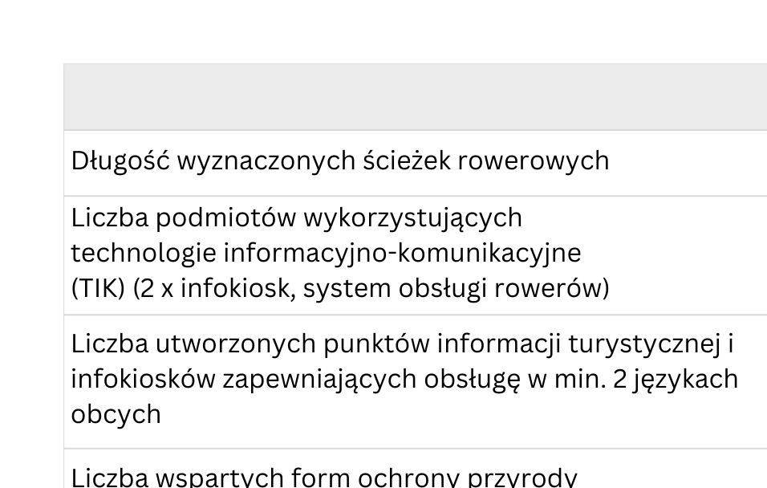
Wskaźniki projektu :

Slide 19

Powiat złotoryjski
Powierzchnia siedlisk wspieranych w celu uzyskania lepszego statusu ochrony
Sposób i częstotliwość monitorowania wskaźników:
Raport własny w zakresie oceny stanu chronionych siedlisk wykonany przed realizacją projektu oraz po realizacji projektu.
Raporty zostały wykonane przez
partnera projektu: Nadleśnictwo Złotoryja.
Położenie Gmin Partnerskich
Mapa : https://www.powiat-zlotoryja.pl

Slide 20
W maju 2019 r. oficjalnie otwarto 10 pętli
Kaczawskich SingleTracków.
Powiat złotoryjski
  Obecnie w Geoparku UNESCO Kraina Wygasłych Wulkanów jest ponad 60 km tras i planowana jest dalsza rozbudowa sieci
  Ścieżkom towarzyszą wieże widokowe na wzgórzach Dłużek
  i Zawadna k. Gozdna oraz platforma widokowa na najwyższym szczycie Gór Kaczawskich – Okolu
  trasy są zaprojektowane dla wszystkich bez względu na wiek i umiejętności:
– najłatwiejsze są te w Rzeszówku oraz wokół Ostrzycy
– nieco bardziej wymagające: wokół szczytu Dłużek w
Wojcieszowie / Dobkowie oraz na szczycie Okole
Położenie Gmin Partnerskich
Mapa : https://www.powiat-zlotoryja.pl

Slide 21
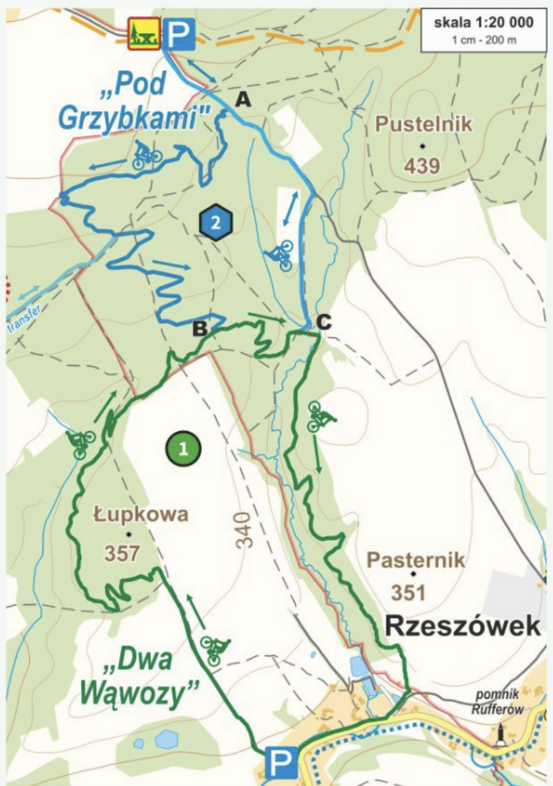
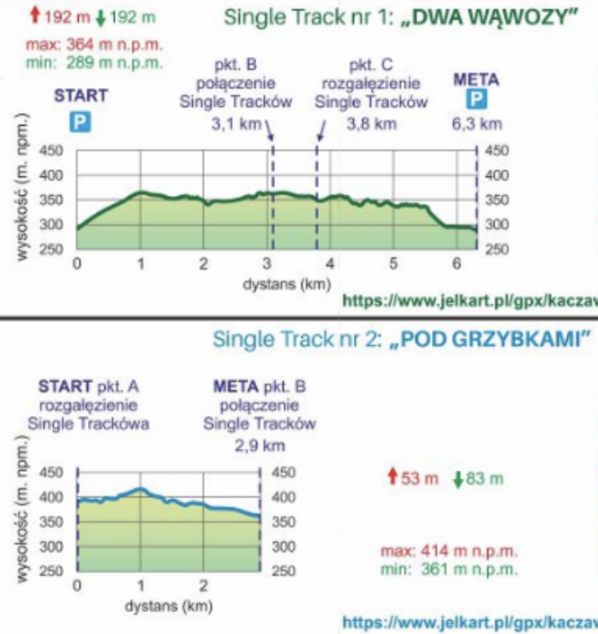

Slide 22
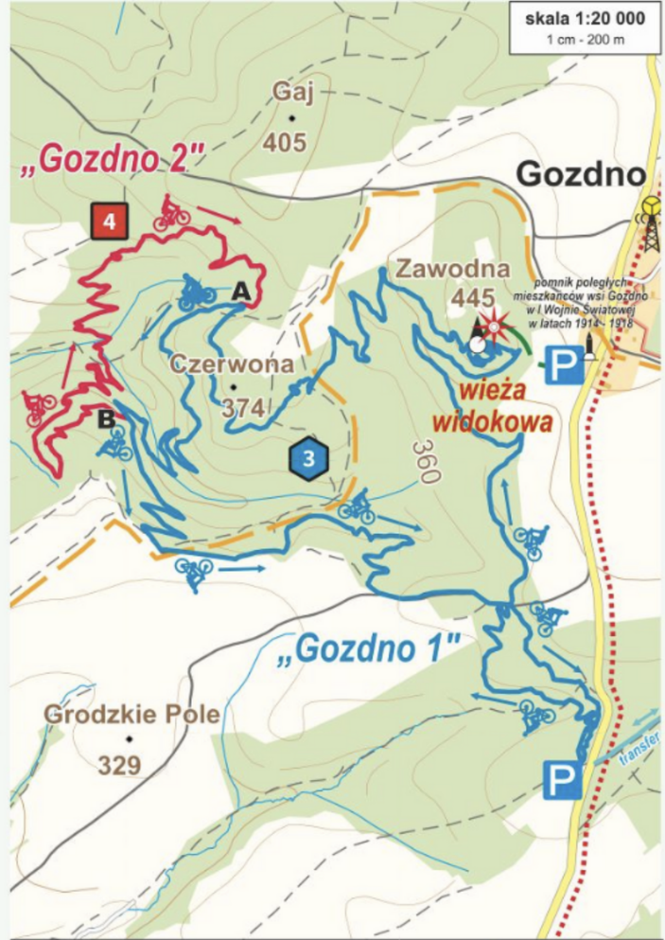
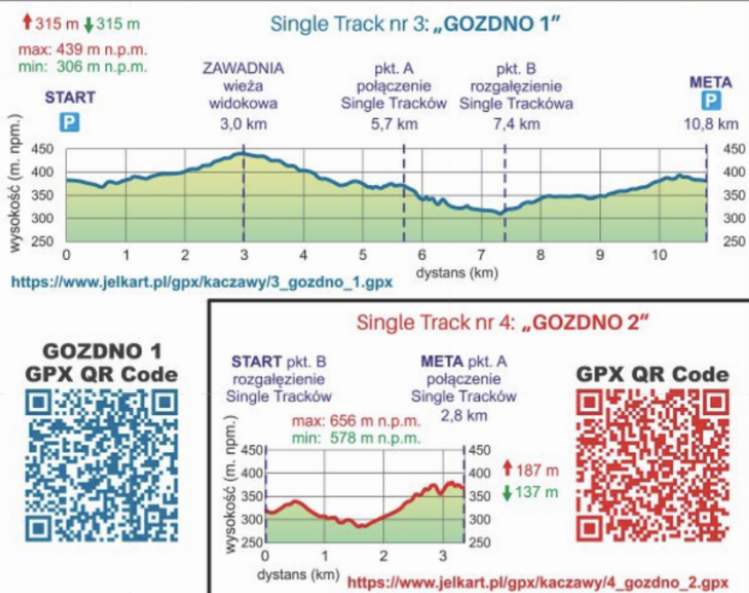

Slide 23
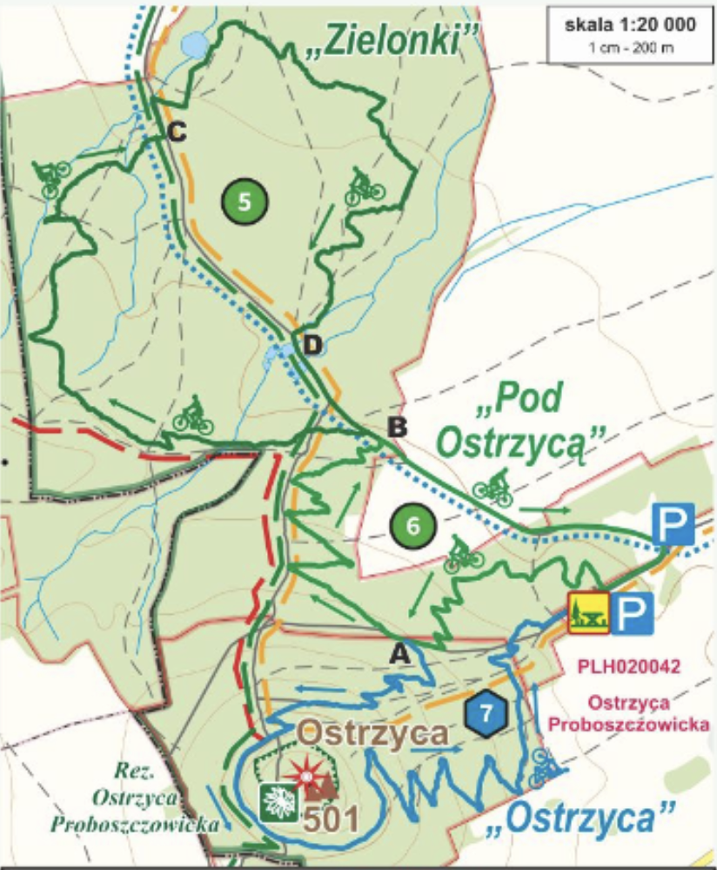
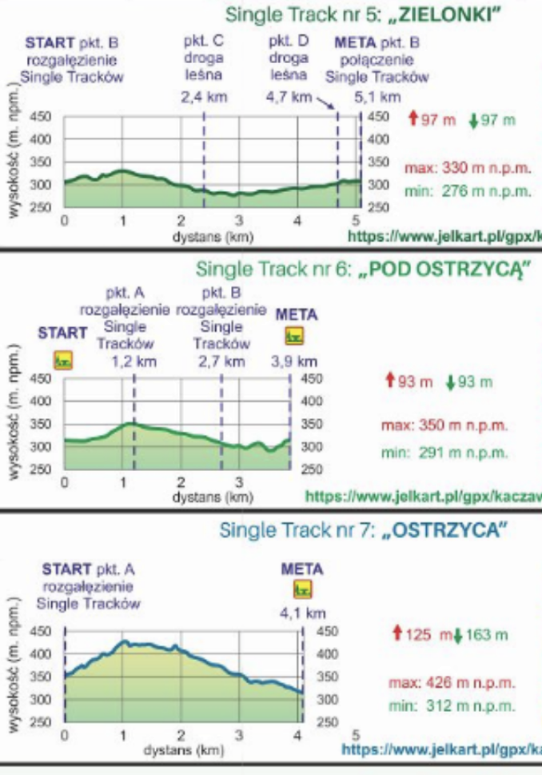


Slide 24
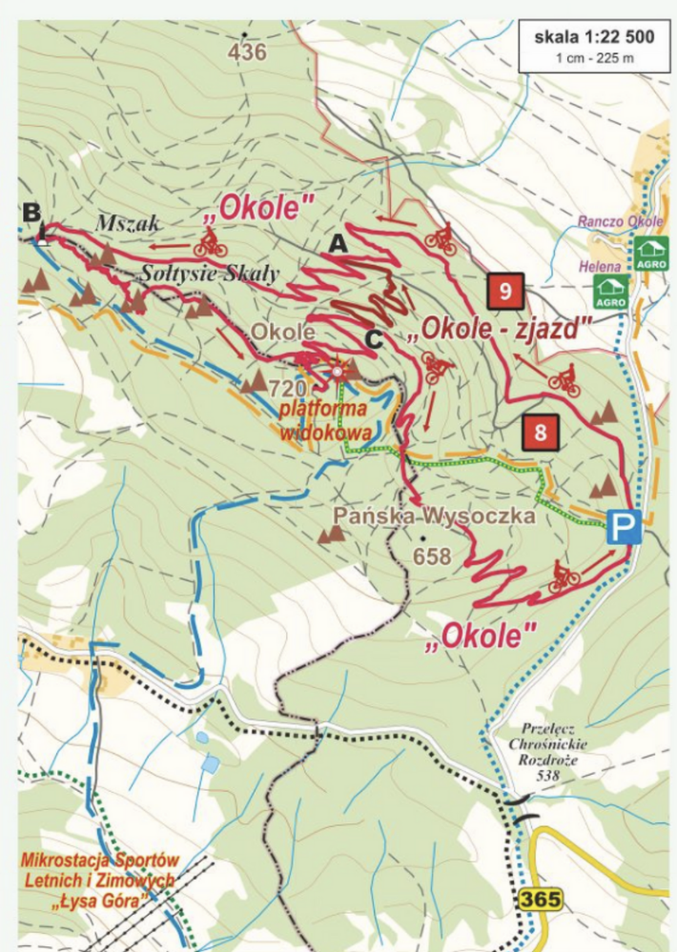
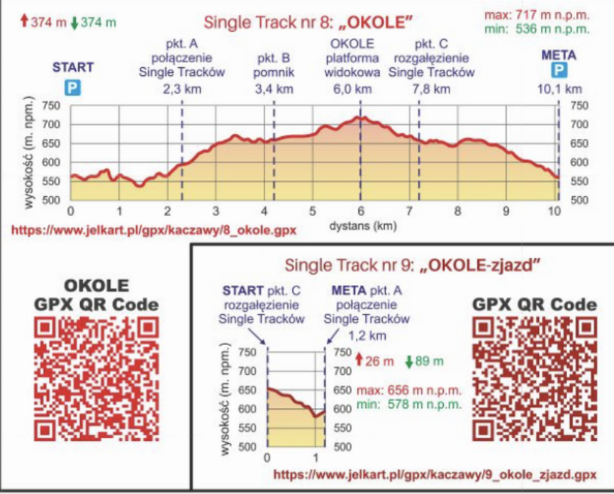

Slide 25
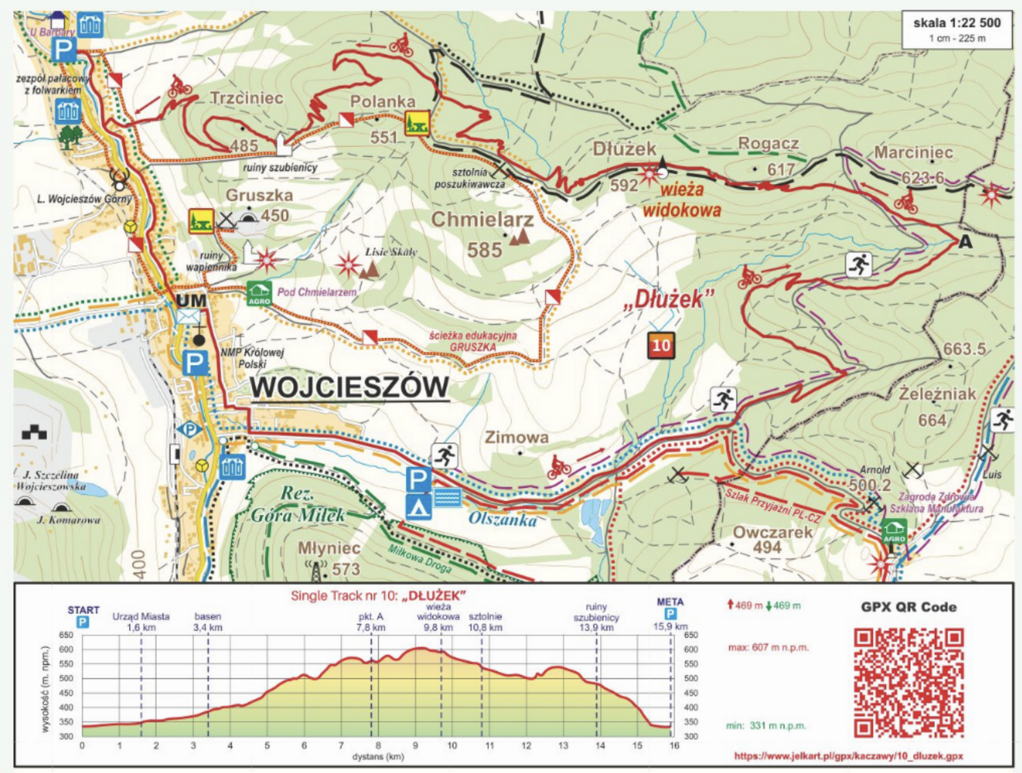


Slide 26
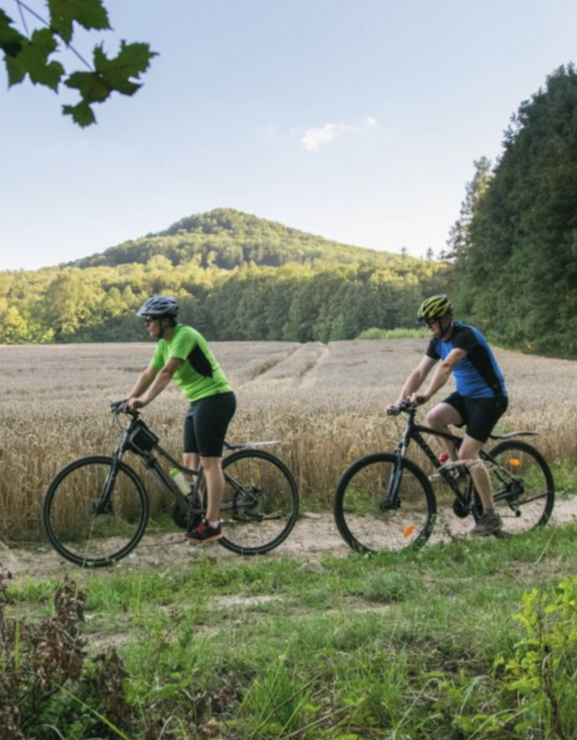
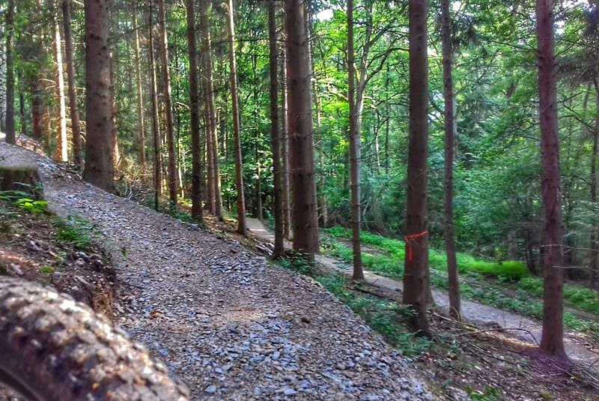
Kaczawskie SingleTracki
Fotografie pochądzą
z profilu Kaczawskie SingleTracki na Facebooku.

Slide 27
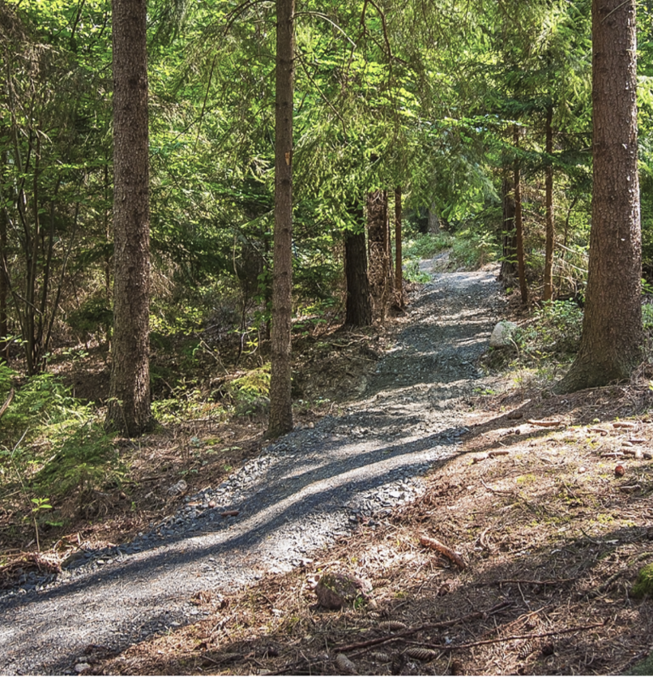
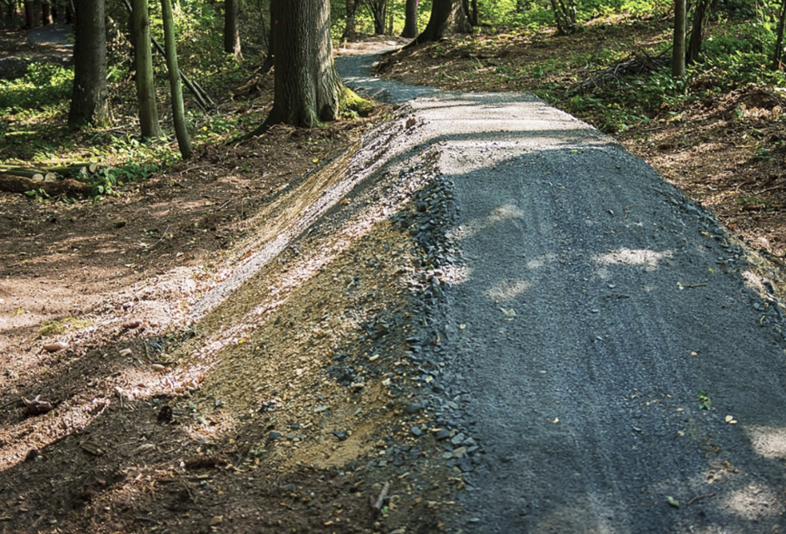
Kaczawskie SingleTracki
Fotografie pochodzą ze strony internetowej Gminy Pielgrzymka: www.pielgrzymka.biz

Slide 28
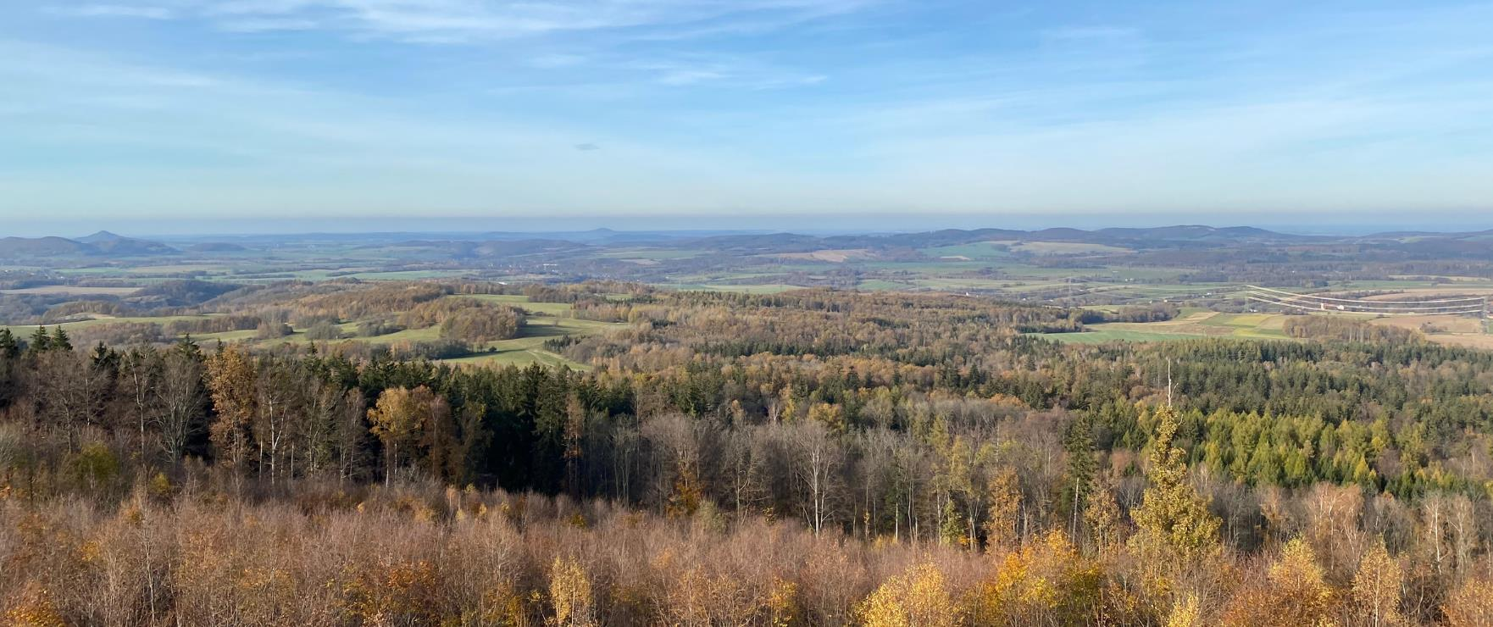
Kaczawskie SingleTracki - widok z Dłużka
Fotografia własna

Slide 29
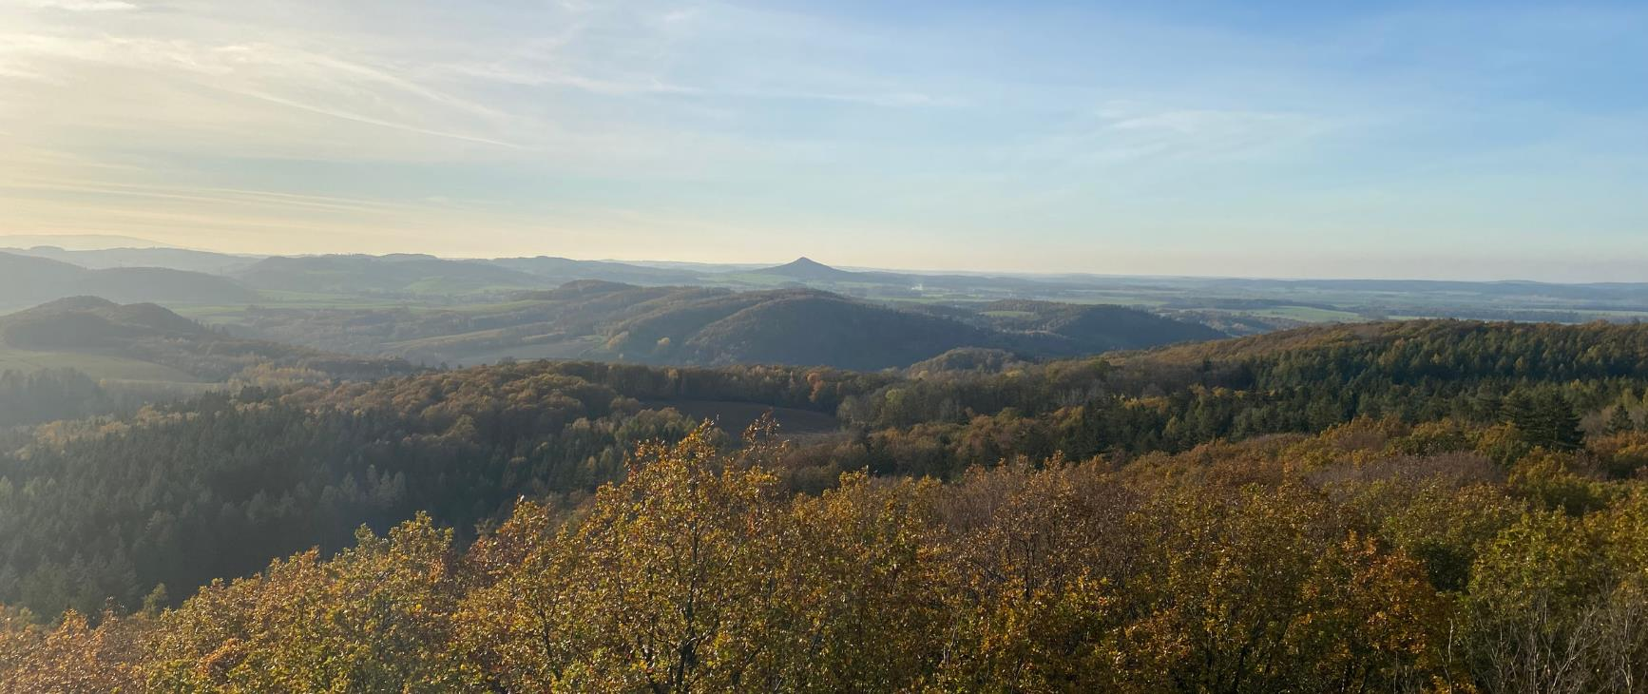
Kaczawskie SingleTracki - widok z wieży Gozdno
Fotografia własna

Slide 30
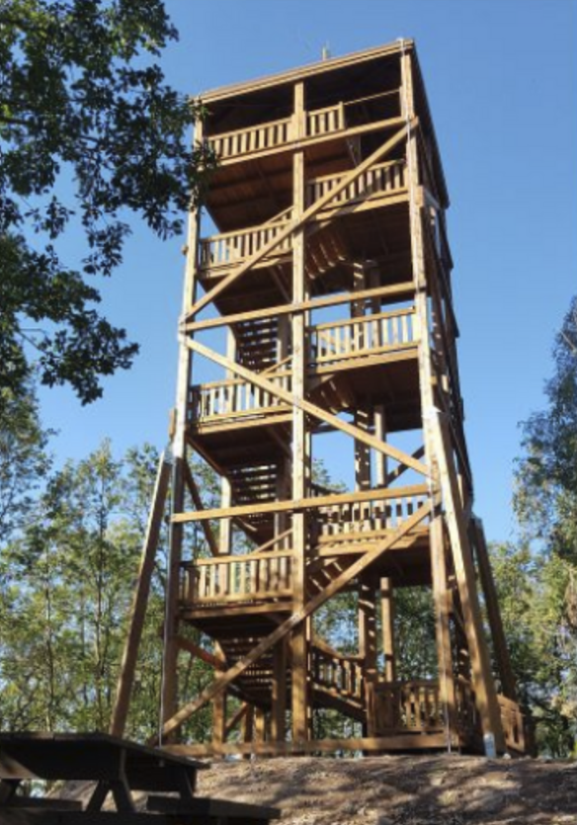
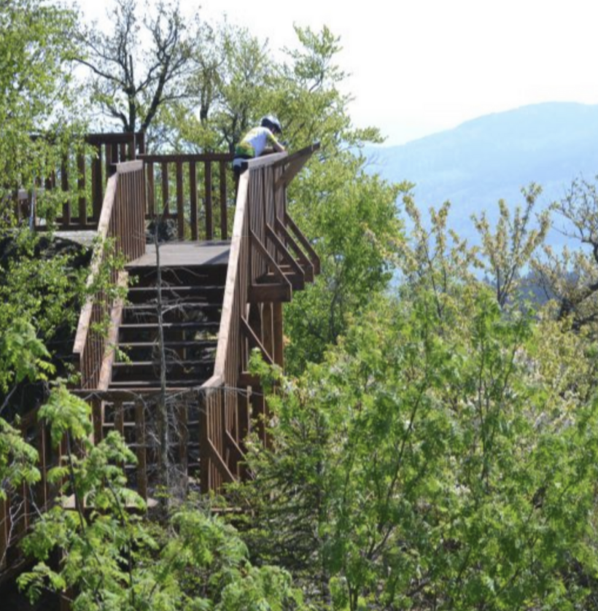
Fotografie pochodzą z materiałów promocyjnych Kaczawskich Single Tracków
Wieża Widokowa Dłużek
i platforma na Okolu

Slide 31
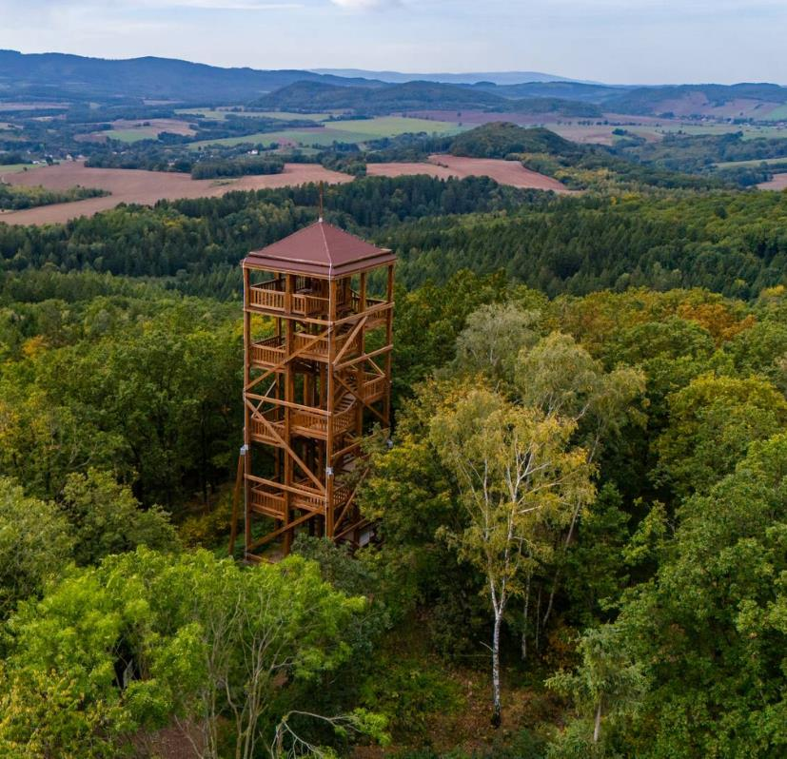
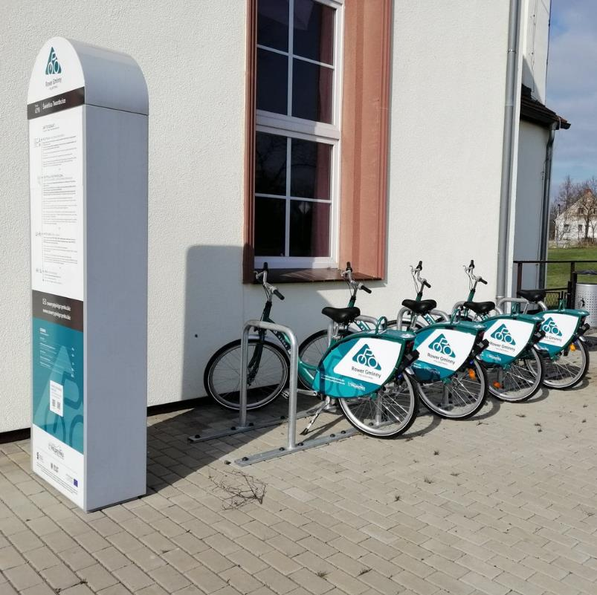
Fotografie pochodzą z materiałów promocyjnych Kaczawskich Single Tracków oraz strony internetowej Gminy Pielgrzymka: www.pielgrzymka.biz
Wieża Gozdno i wypożyczalnia rowerów (bezobsługowa)

Slide 32
Problemy realizacyjne
  Wykonanie DOBRYCH PROJEKTÓW !!!!!
  Wyłonienie wykonawcy.
  Integracja nadzorów inwestorskiego i przyrodniczego.
  Problemy techniczne na etapie wykonawczym:
  - „park maszynowy” wykonawcy,
  - właściwe profile łuków,
  - utrzymanie założonych spadków podłużnych,
  - dokładność wykonania szczegółowych lokalizacji.
- inne…

Slide 33
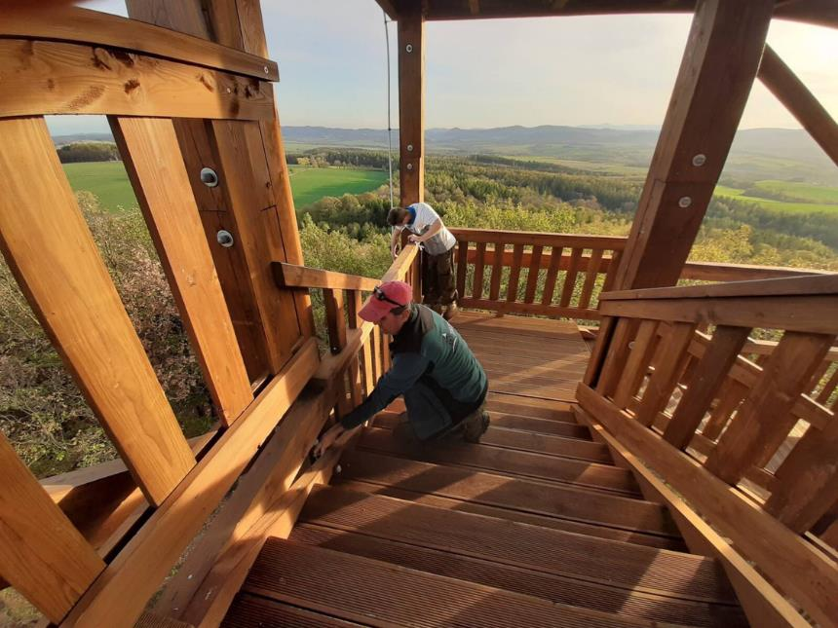
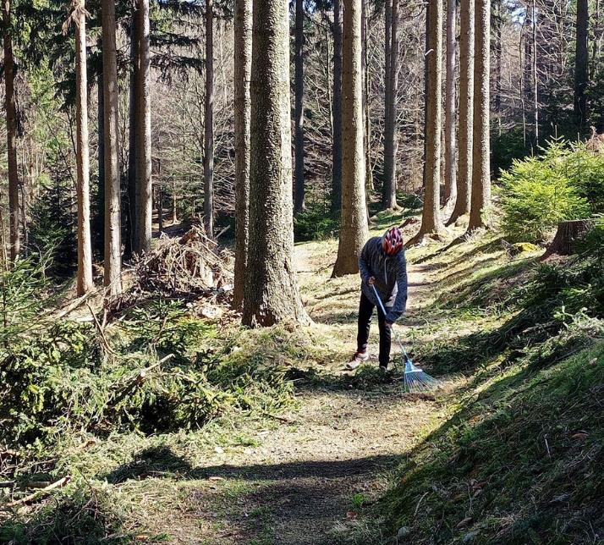
Problemy porealizacyjne
Fotografie pochodzą z profilu Kaczawskie SingleTracki na Facebooku.
Utrzymanie Singli
(prace porządkowe)
Odkręcające się śruby na wieży

Slide 34
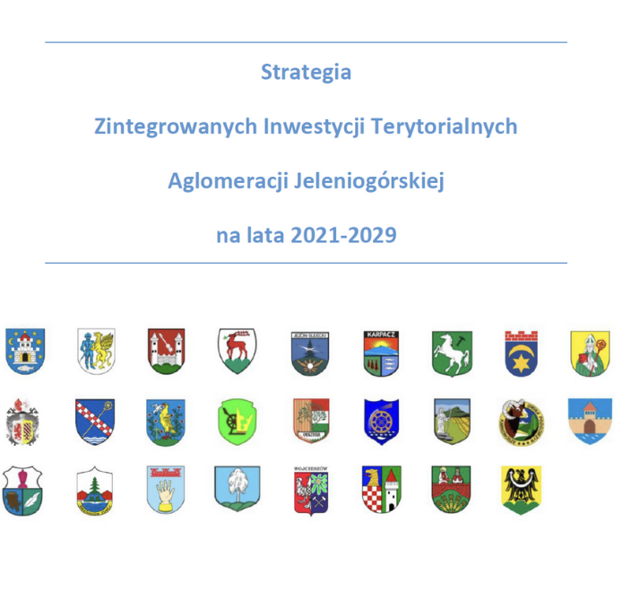
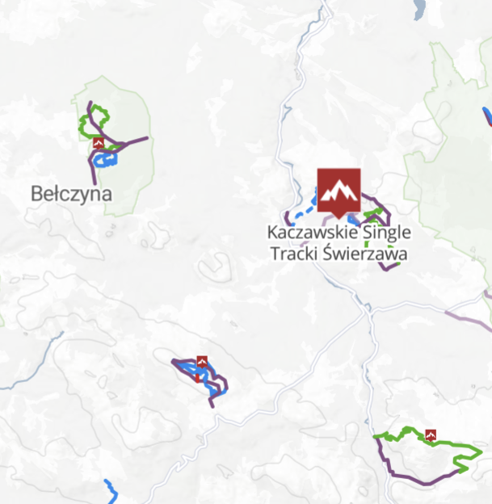


Kontynuacja działań
Rozwój infrastruktury rowerowej na obszarze Aglomeracji Jeleniogórskiej – Góry i Pogórze Kaczawskie” – rozbudowa Kaczawskich Single Tracków.
Stworzenie systemu sieci powiązań (drogami leśnymi
i polnymi)

Slide 35

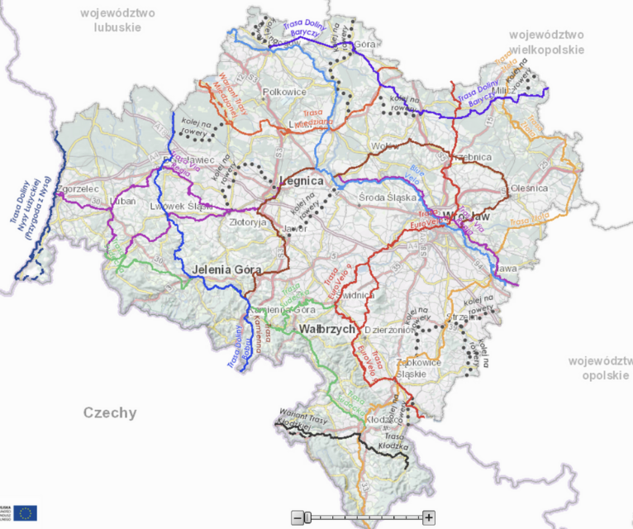
„Cyklostrada Dolnośląska –
odcinek na terenie Gmin Pielgrzymka i Złotoryja”
Numer projektu: FEDS.05.02-IZ.00-0004/23
📌 Projekt współfinansowany ze środków Unii Europejskiej
W ramach Programu Fundusze Europejskie dla Dolnego Śląska 2021–2027, Priorytet 5 „Fundusze Europejskie na rzecz zrównoważonego rozwoju społecznego na Dolnym Śląsku”, Działanie 5.2 „Kultura i turystyka”.
🇵🇱 🇪🇺
🔧 Zakres realizowanych działań:
W ramach projektu wykonywany jest odcinek Cyklostrady Dolnośląskiej przebiegający przez teren Gmin Pielgrzymka i Gminy Złotoryja.
Zadanie obejmuje:
• budowę i modernizację odcinków tras rowerowych,
• wykonanie oznakowania,
• roboty budowlane poprawiające dostępność i bezpieczeństwo,
• instalację małej infrastruktury turystycznej.
🏞️
- W efekcie realizacji projektu budujemy:
7,8181 km trasy Cyklostrady
- Utworzymy Miejsce Obsługi Rowerzystów (MOR)
- Zamontujemy licznik rowerów
💰 Wartość projektu
9 205 509,05 zł

Slide 36
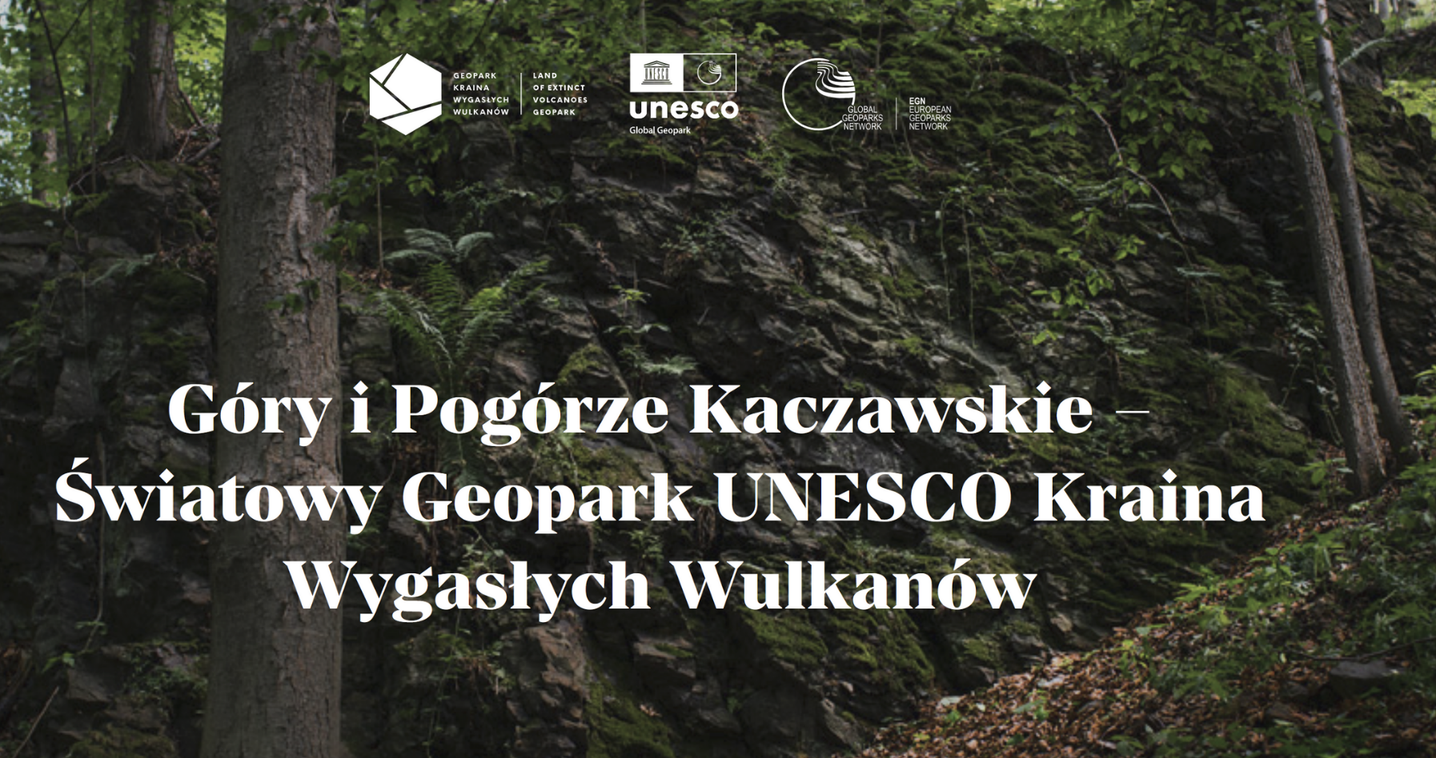

Slide 37
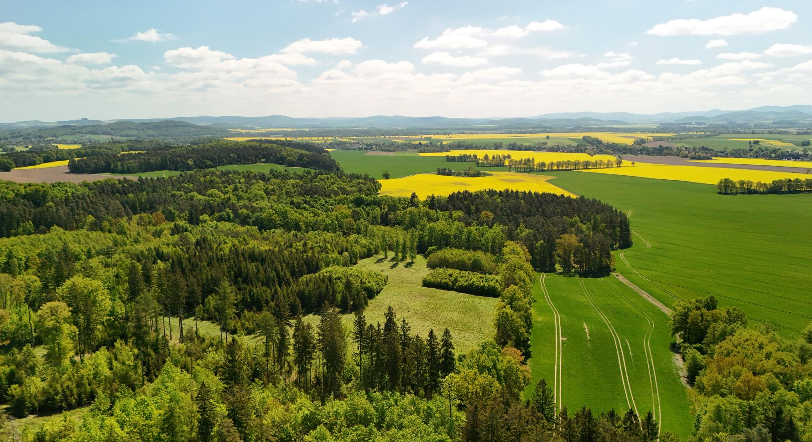
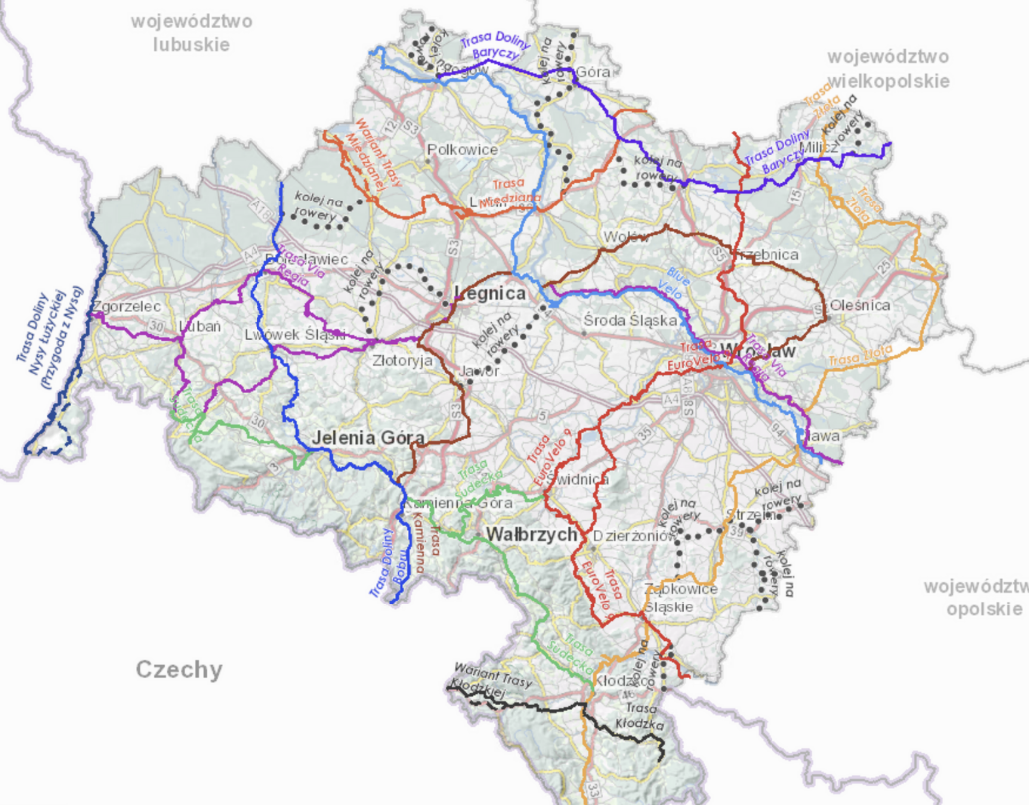

Slide 38

Dziękujemy za uwagę!
Jacek Kramarz – Nadleśniczy, Nadleśnictwo Złotoryja,
Marzena Szkutnik - Inspektor ds. funduszy zewnętrznych, Gmina Pielgrzymka.
Prezentacja opracowana w ramach projektu:
„Kształtowanie umiejętności zarządzania w Związkach ZIT – Zintegrowani”

